Slide 1
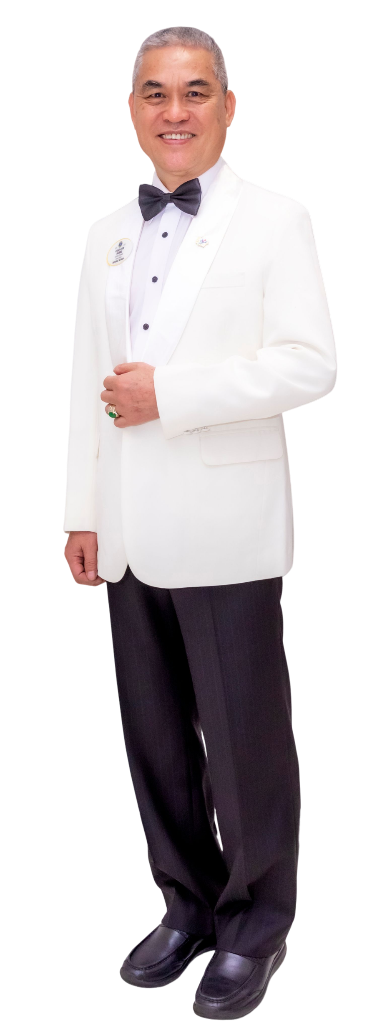
^{2023～2024}
^{多元服務 健康快樂}
^{Service . Health . Happiness}
^{2024～2025}
^{祥和團結 弘善服務}
^{Harmony . Teamwork . Service}

Slide 2
^{2023～2024}
^{Service . Health . Happiness}
^{多元服務}
^{健康快樂}

Slide 3
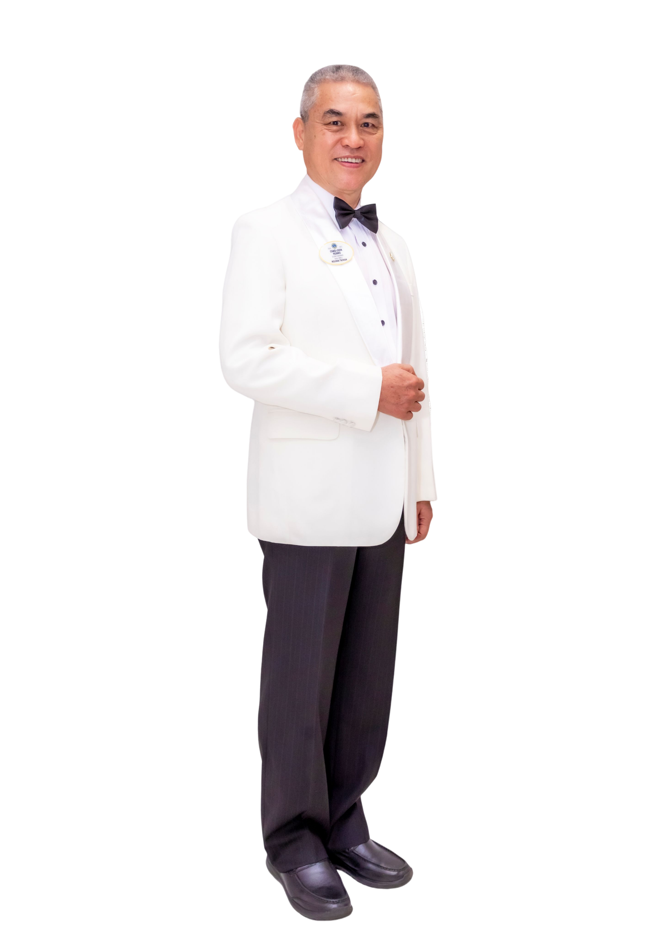
^{2024～2025}
^{Harmony . Teamwork . Service}
^{祥和團結 弘善服務}

